Slide 1
Beelmateriaal Mondzorg bij ouderen
Uitbreidingspakket van de gezonde mond koffer
Vlaams Instituut Mondgezondheid

Slide 2
Inhoud presentatie (1)
1. De gezonde mond
De samenstelling van de (gezonde) mond
Het belang van een goede mondgezondheid
Impact op de kwaliteit van leven

Slide 3
Inhoud presentatie (2)
2. De ongezonde mond
Tandbederf
Tandvlees- en kaakbotontstekingen
Droge mond
Slechte ademgeur
Andere mondaandoeningen

Slide 4
Inhoud presentatie (3)
3. De drie pijlers voor een goede mondgezondheid
Pijler 1: Een goede dagelijkse mondhygiëne
De mond met natuurlijke tanden
De mond met een niet-uitneembare gebitsprothese
De mond met een uitneembare gebitsprothese
De tandeloze mond
De tong
Pijler 2: Nazicht van de mond (jaarlijks preventief mondonderzoek)
Pijler 3: Mondvriendelijke voeding

Slide 5
Een gezonde mond
1
Hoe ziet die er uit?
Het belang van een goede mondgezondheid
Impact op de kwaliteit van leven

Slide 6
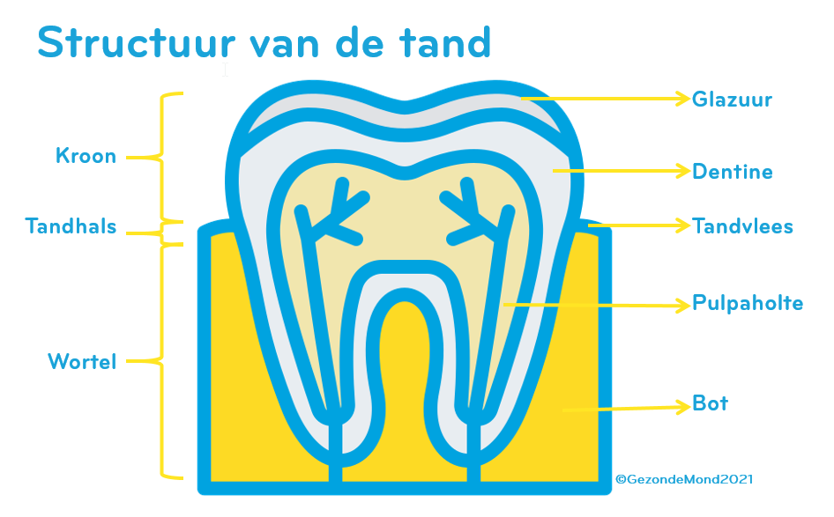
De samenstelling van de gezonde mond
De tanden
Meer info onderdelen van de tand: handleiding basiskoffer

Slide 7
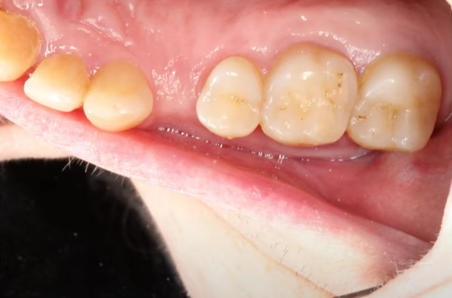
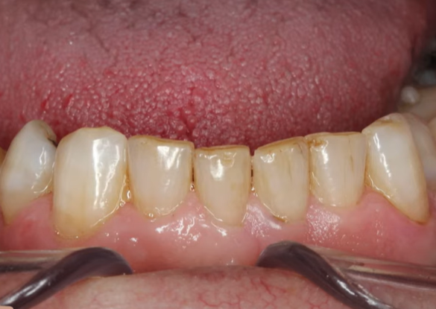
De samenstelling van de gezonde mond
De tanden
Bron: video ‘toestand van het tanden’ (belRAI ‘Mond en Tanden’)
Notes:
Lichte slijtage, een ontbrekende tand en verkleuringen mogelijk

Slide 8
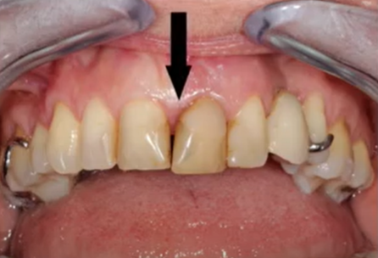
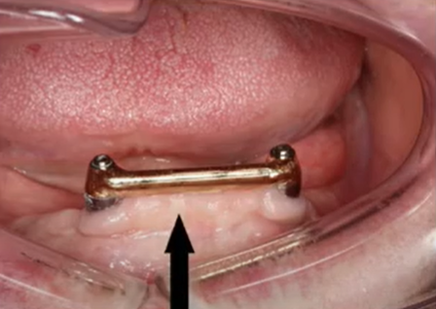
De samenstelling van de gezonde mond
Het tandvlees
Bron: video ‘toestand van het tandvlees’ (belRAI ‘Mond en Tanden’)
Notes:
Het tandvlees zijn de weke delen en weefsels rond de tanden en protheseverankeringen (of de kaken waar normaal de tanden staan bij een tandeloze mond). Gezond tandvlees is roze en stevig. Er kunnen minieme afwijkingen in kleur en textuur zijn. Zo kan je eventueel sinaasappel stippeling op het tandvlees zien​. Het tandvlees is niet glazig, niet gezwollen, noch rood. Het tandvlees bloedt niet bij aanraking​.

Slide 9
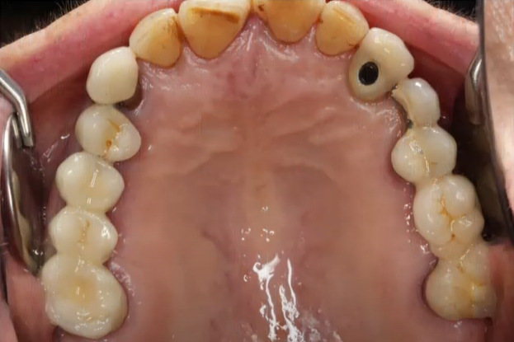
De samenstelling van de gezonde mond
Het gehemelte
Bron: video ‘Het gehemelte en binnenkant van de lippen’ (belRAI ‘Mond en Tanden’)
Notes:
Glad, vochtig en roze. Bovenaan heeft het gehemelte een normale geribbelde structuur (geen rode kleur, geen witte vlekjes).

Slide 10
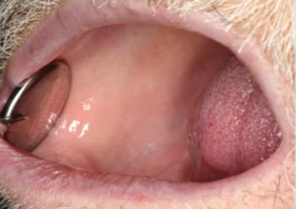
De samenstelling van de gezonde mond
De lippen (binnenkant en buitenkant) en mondhoeken
Bron: video ‘Het gehemelte en binnenkant van de lippen’ (belRAI ‘Mond en Tanden’)
Notes:
De binnenkant van gezonde lippen is glad, vochtig en roze. Er zijn geen letsels, zwellingen of plaatsen met roodheid te zien. Aan de buitenkant vormen er geen droge korstjes op de lippen en de mondhoeken zijn gaaf, niet rood of ontstoken.

Slide 11
De samenstelling van de gezonde mond
De tong
Notes:
Paarse aders, dun beslag en kleine groefjes, vochtig = normaal
https://www.youtube.com/watch?v=y09eeCUeAYI

Slide 12
Een gezonde mond
1
Hoe ziet die er uit?
Het belang van een goede mondgezondheid
Impact op de kwaliteit van leven

Slide 13
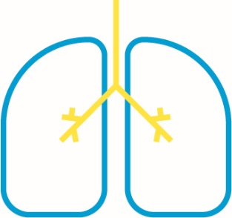
Het belang van een goede mondgezondheid
Notes:
*ernstige longonsteking
*parodontitis en diabetes
*verhoogd risico op hart- en vaatziekten

Slide 14
Een gezonde mond
1
Hoe ziet die er uit?
Het belang van een goede mondgezondheid
Impact op de kwaliteit van leven

Slide 15
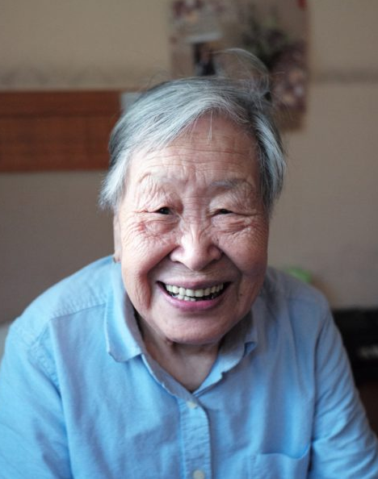
Impact op de kwaliteit van leven
Comfort, pijnvrij → goed kunnen kauwen
Praten (ook zingen, kussen, lachen,…)
Fierheid en zelfvertrouwen
Notes:
Kwalitatief onderzoek dr. Dominique Niesten, 2016 → kwaliteit van leven: fierheid en zelfvertrouwen wanneer de ouderen natuurlijke tanden kunnen behouden.

Slide 16
Een ongezonde mond
2
Tandbederf (cariës)
Tandvlees- en kaakbotontstekingen (gingivitis, parodontitis)
Droge mond (xerostomie)
Slecht riekende adem (halitose)

Slide 17
Tandbederf (cariës)
‘gaatjes’
Gezonde, harde, witte of gele tandweefsels
tandplaque (bacteriën)
+ suiker
Ongezonde, aangetaste, zachte, oranje-bruine tandweefsels

Slide 18
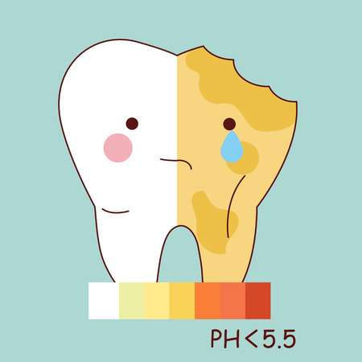
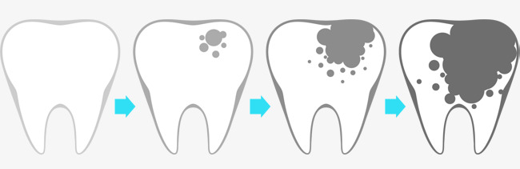
Tandbederf (cariës)
Oorzaak:
= tandplaque (ophoping van bacteriën) suiker
Lost de tandstructuur op
zuren
pH <6.4
Notes:
Tand wordt aangetast onder pH 5.5

Slide 19
Tandbederf (cariës)
Niet enkel wat je eet,
maar ook het
aantal
eetmomenten is van tel!
Meer info zie pijler 3: mondvriendelijke voeding
Notes:
Stephan curve
Er wordt wel eens ‘gesneukeld’
Toch moet het ‘grazen” afgeraden worden, zeker met de zetmeel- en suikerrijke koeken en snoepen.

Slide 20
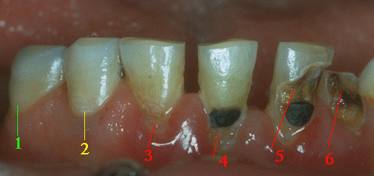
Tandbederf
Niet iedere cariës is gelijk
Fluoride tandpasta!
Notes:
Op deze foto zien we mooi de stadia waar een cariës laesie doorgaat. Eerste 2 stadia zijn nog omkeerbaar mits optimale mondhygiëne en fluoride tandpasta.
Fluoride bouwt zich in in de mineraalstructuur en maakt de tand zo meer weerbaar voor de zuren. En ja, het heeft ook zeker zin om de andere stadia te blijven poetsen!

Slide 21
Tandvlees aandoeningen
Tandvleesontsteking (gingivitis)
Door opstapeling tandplaque
Bloedend tandvlees
Oppervlakkig en omkeerbaar

Slide 22
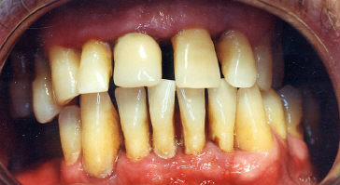
Tandvlees aandoeningen
2. Ernstige tandvlees- & kaakbotontsteking (parodontitis)
Door langdurige opstapeling tandplaque en tandsteen
Bloedend tandvlees
Terugtrekkend tandvlees ‘langere tanden’
Losstaande tanden
Onomkeerbaar
Oplossing?
Notes:
Onomkeerbaar → hierbij bedoelen we niet dat je niet kan genezen. We bedoelen louter dat de originele situatie nooit meer terug kan bekomen worden door onherroepelijk verlies van alveolair bot.

Slide 23
Tandvlees- en kaakbotontsteking – parodontitis
Tandsteen
Rood, gezwollen tandvlees.
Bloedt bij aanraken/poetsen.
Tandsteen
Notes:
Hoe wordt tandsteen gevormd? > mineralen uit speeksel
Geen plaque, geen tandsteen.

Slide 24
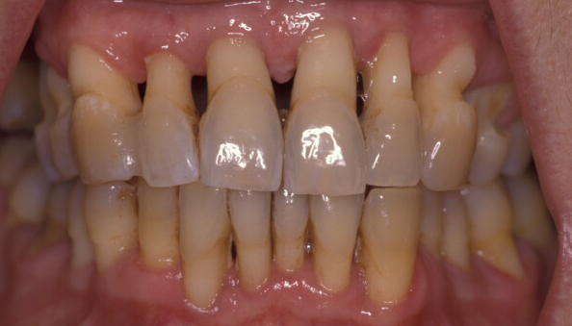
Tandvlees- en kaakbotontsteking – parodontitis
Verloren kaakbot groeit niet terug.
Notes:
Wat zien we hier?
‘Langere tanden’
Maar ook rood, gezwollen tandvlees?
Waar is het tandsteen hier?
Deze slide om aan te tonen dat je wel degelijk de ziekte dan ‘genezen’, maar dat het uitzicht niet hetzelfde zal zijn.

Slide 25
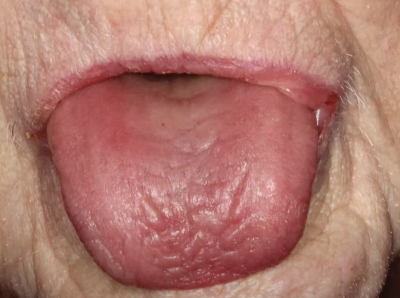
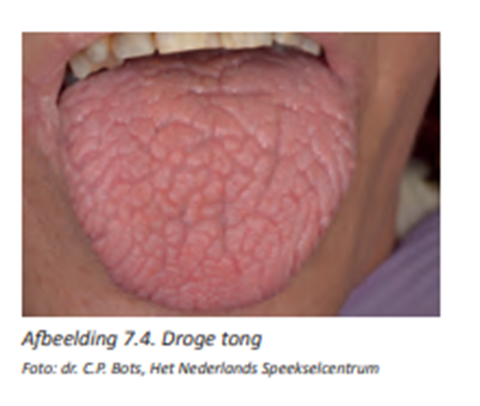
droge mond (xerostomie)
Notes:
Droge mond = zeer oncomfortabel
Meer tandbederf
Meer tandvleesontstekingen
Moeilijker om gebitsprothesen te dragen
Meer slijmvliesinfecties
Branderig gevoel
Moeilijker eten, spreken, …

Slide 26
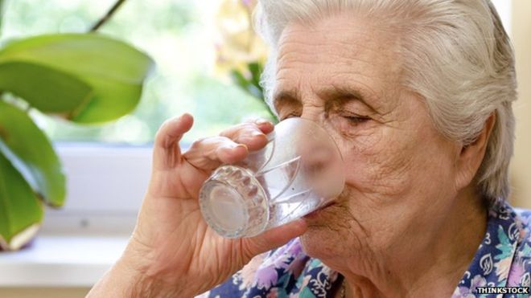
droge mond (xerostomie)
Medicatie → huisarts, apotheker.
Stimuleren speeksel
Water nog steeds het beste middel.
Roken vermijden.
Voeding en dranken:
Kauwgom indien mogelijk (suikervrij, xylitol)
Verse (harde) groenten indien mogelijk
Koffie en thee vermijden

Slide 27
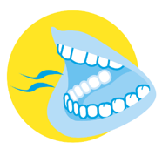
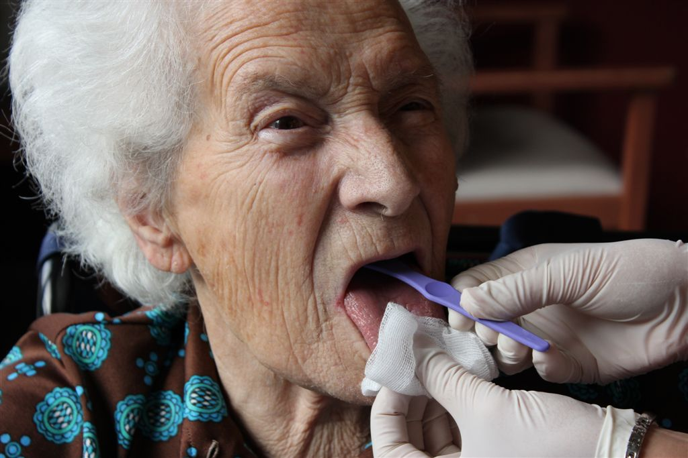
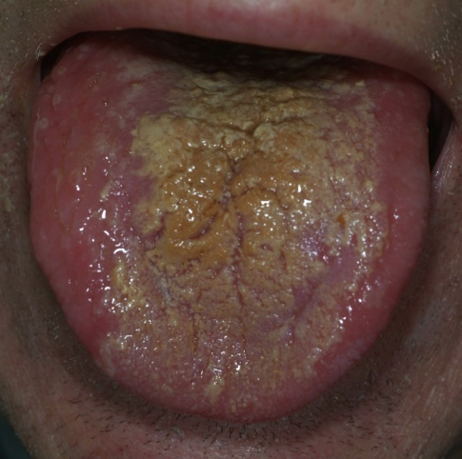
SlechtE ademgeur (Halitose)
Tot 30% verbetering van smaak bij reinigen van tong !

Slide 28
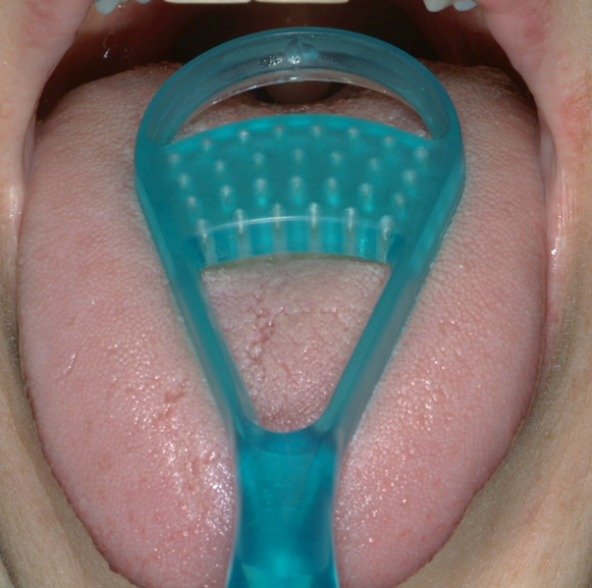
SlechTE ademgeur (Halitose)
> 90% oorzaak in de mond
Notes:
Dit is grofweg een verdeling van de meest voorkomende oorzaken van halitose.
Wat helpt niet?
Droge mond
Veel koffie, alcohol
Roken …

Slide 29
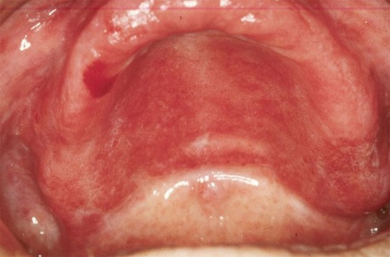
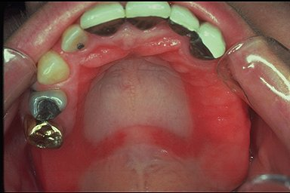
Andere mondgezondheidsproblemen bij ouderen
Schimmelinfectie
Notes:
Gezonde slijmvliezen
lichtroze, stevig, hard.
Ongezonde slijmvliezen = 2 vormen
Rood
Gezwollen
Zachter
Rode kleine stipjes

Slide 30
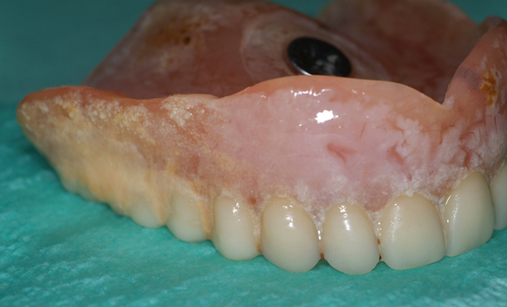
Andere mondgezondheidsproblemen bij ouderen
Schimmelinfectie
Notes:
Oorzaak:
‘onvoldoende mond- en gebitsprothese-hygiëne. ‘s nachts de gebitsprothese aanhouden.
Plaque accumulatie door slechtere pasvorm.
→ rode, hyperplastische vorm komt zeer vaak voor t.o.v. de witte afschraapbare plaques.
Meer risico bij diabetes patienten, ptn waarbij immuunsysteem niet meer goed functioneert, …

Slide 31
Andere mondgezondheidsproblemen bij ouderen
Drukpunten
Gebitsprothese dragers
Notes:
Oplossing: op een eenvoudige manier kan een tandarts dit oplossen. De prothese wordt aangepast.
Geen aften! Aften zijn zeer zeldzaam. Nadruk op het feit dat dit niet van zichzelf verdwijnt → doorverwijzing tandarts.

Slide 32
De drie pijlers voor een goede mondgezondheid
3
Goede dagelijkse mondhygiëne
Nazicht van de mond (jaarlijks preventief mondonderzoek)
MONDVRIENDELIJKE VOEDING

Slide 33
Inhoud presentatie (3)
3. De drie pijlers voor een goede mondgezondheid
Pijler 1: Een goede dagelijkse mondhygiëne
De mond met natuurlijke tanden
De mond met een niet-uitneembare gebitsprothese
De mond met een uitneembare gebitsprothese
De tandeloze mond
De tong
Pijler 2: Nazicht van de mond (jaarlijks preventief mondonderzoek)
Pijler 3: Mondvriendelijke voeding
Notes:
Pijler 1. dagelijkse mondhygiëne
Hou het volgende schema in het achterhoofd. In de mond zijn er verschillende tandvervangingen mogelijk:
1/Niet uitneembare prothesen (bruggen, kronen, protheseverankeringen of implantaten)
2/Uitneembare prothesen:
A/ Partieel: mét natuurlijke tanden in de mond
Skeletprothese (met metaal)
Plaatprothese (met kunststof)
B/ Volledig: geen natuurlijke tanden meer in de mond
Zonder verankeringen → een model zit in het uitbreidingspakket!
Mét verankeringen (de overkappingsprothese of ‘klikprothese’ (meestal in de onderkaak))

Slide 34
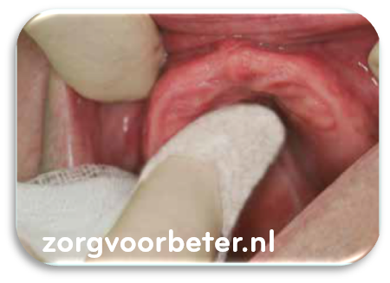
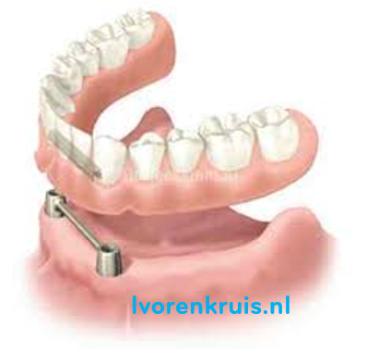
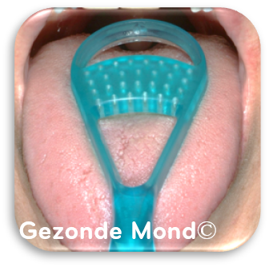
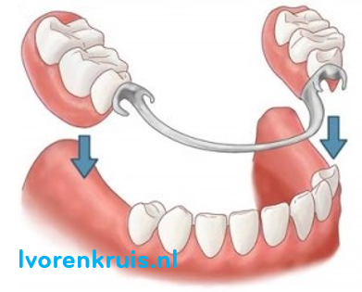
1. Natuurlijke tanden
2. Niet-uitneembare gebitsstructuren
(oa. implantaten en verankeringssystemen)
4. De tandeloze mond
3. Uitneembare gebitsprothesen (volledig of gedeeltelijk)
Halton.ca
5. De tong
Notes:
Hieronder kom je te weten welke materialen je best gebruikt, wat de correcte poetsmethode is en wat de aandachtspunten zijn voor de verschillende gebitsstructuren in de mond van de oudere. Achtereenvolgend wordt de dagelijkse verzorging van de verschillende monden beschreven: de mond met natuurlijke tanden, de mond met een niet-uitneembare gebitsprothese en tandimplantaten zoals kronen, bruggen, een uitneembare gebitsprothese (gedeeltelijk of volledig, waaronder de overkappingsprothese (of ‘klikprothese’)) en de tandeloze mond. Daarnaast wordt ook de reiniging van de tong belicht

Slide 35
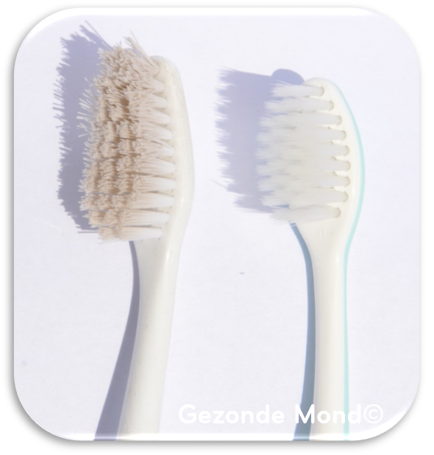
1. Natuurlijke tanden: Tandenborstel
Kennisclip ‘tandenborstel voor ouderen met natuurlijke tanden’
Notes:
Bron foto’s: Gezonde Mond.

Slide 36
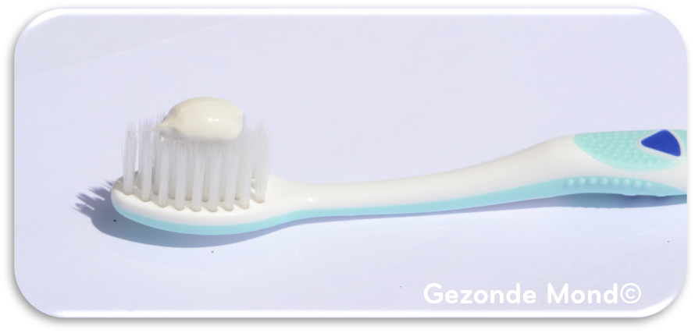
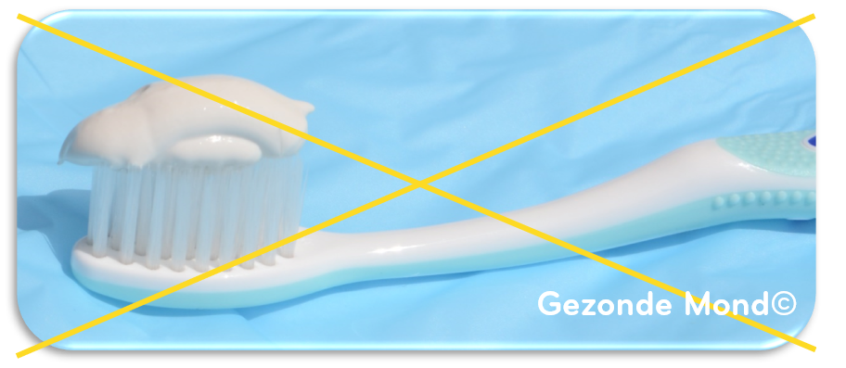
1. natuurlijke tanden: Tandpasta
Gezonde Mond©
Gezonde Mond©
Gezonde Mond©
Kennisclip ‘tandpasta voor ouderen met natuurlijke tanden’
Notes:
Milde tandpasta die weinig schuimt.
Fluoride tandpasta minimum 1450 ppm F.
1 cm tandpasta, aanpassen aan hoeveelheid tanden
Schuim en overtollig speeksel laten uitspuwen of verwijderen met een gaasje.
Vermijd (overvloedig) spoelen!

Slide 37
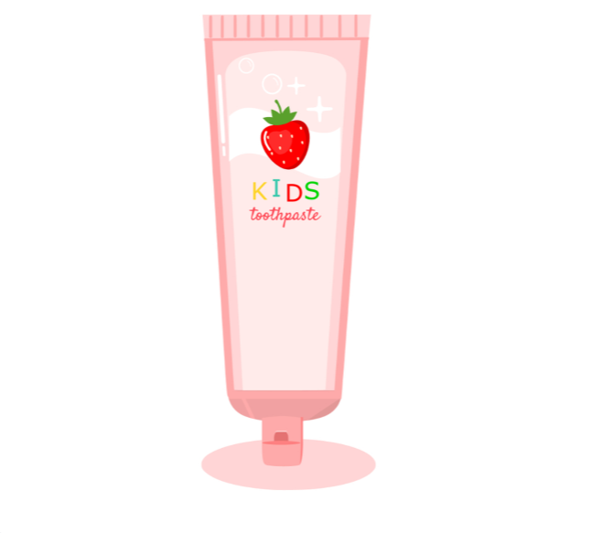
1. natuurlijke tanden: Tandpasta
Gebruik steeds een tandpasta voor volwassenen.
Kindertandpasta (< 6j) : hoeveelheid fluoride TE LAAG.
Inslikken is niet schadelijk.
Notes:
Waar vind je de hoeveelheid fluoride op de verpakking? Vraag vooraf de deelnemers tandpasta tube mee te nemen.

Slide 38
1. Natuurlijke tanden
Tussen de tanden poetsen = MUST !
Kennisclip ‘interdentaal reinigen bij ouderen met natuurlijke tanden’
Notes:
Bron: Gezonde Mond.

Slide 39
Gebruik van een rager
demondnietvergeten.nl
Notes:
Bron: demondnietvergeten.nl

Slide 40
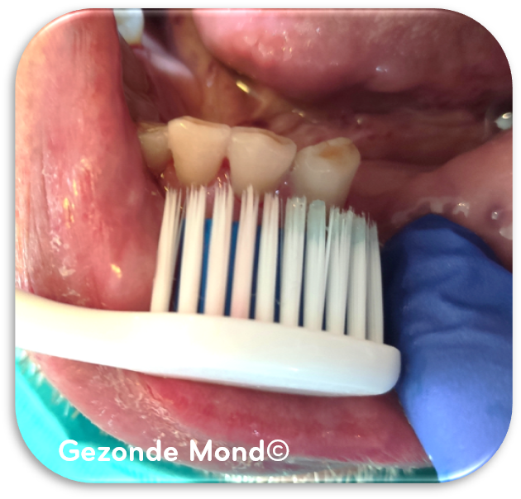
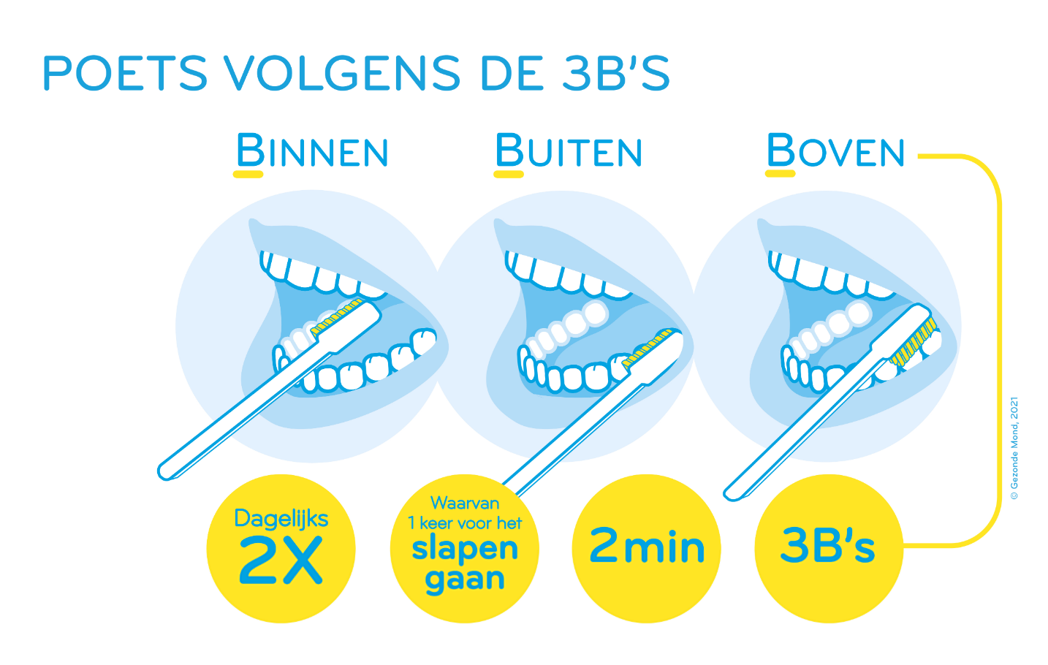
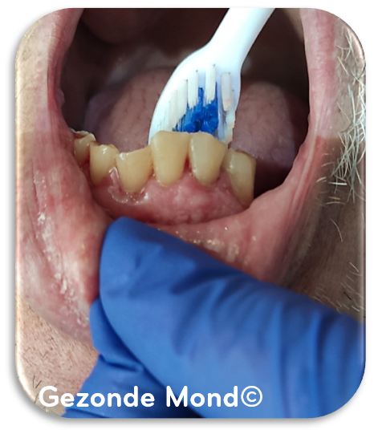
1. natuurlijke tanden: poetsmethode

Slide 41
Notes:
Kijk ook eens naar de manier waarop de zorgverlener de tandenborstel vasthoudt. Ze houdt dit vast in pengreep, net zoals je een potlood of pen zou vasthouden om te schrijven. Met deze methode kan je veel preciezer en gemakkelijker poetsen.
Bron: demondnietvergeten.nl

Slide 42
1. Natuurlijke tanden
Methode manueel poetsen
demondnietvergeten.nl

Slide 43
1. Natuurlijke tanden
Methode elektrisch poetsen
demondnietvergeten.nl
Video bijzondere adviezen: ‘de juiste poetsmethode’
Notes:
Elektrisch poetsen: belangrijk is wel om tand per tand de draaiende
kop te verplaatsen, en geen schurende voor-achter bewegingen te maken bij het poetsen met een elektrische tandenborstel.
Video: uitleg 3 B’s, de manuele en elektrische poetsmethode en extra tips bij personen waarbij het poetsen moeizaam loopt).

Slide 44
2. niet- uitneembare gebitsprothese
Prothetische structuren: kronen, bruggen en protheseverankeringen of implantaten
Prof. R Jablonski
Bron: KU Leuven

Slide 45
2. niet- uitneembare gebitsprothese
Prothetische structuren: kronen, bruggen en protheseverankeringen of implantaten
Prof. R Jablonski
Bron: KU Leuven

Slide 46
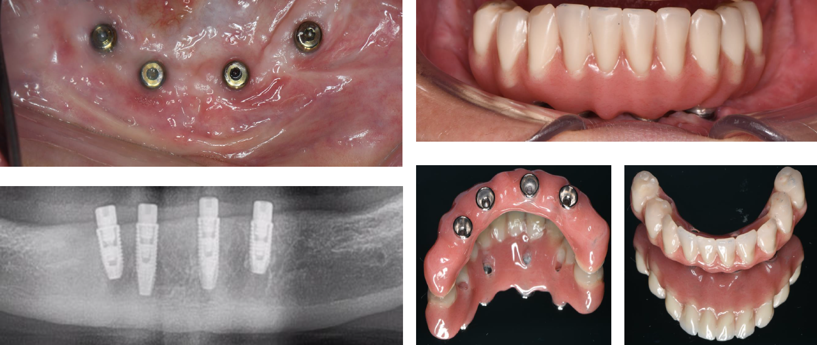
2. niet- uitneembare gebitsprothese
Prothetische structuren: kronen, bruggen en protheseverankeringen of implantaten
Prof. R Jablonski
Bron: KU Leuven

Slide 47
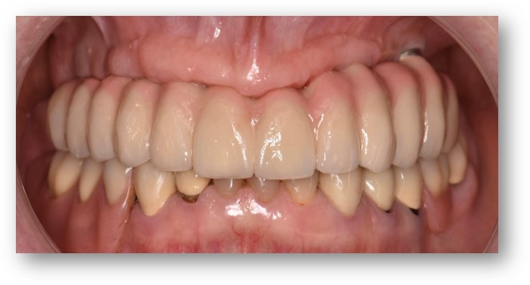
2. niet- uitneembare gebitsprothese
Prothetische structuren: kronen, bruggen en protheseverankeringen of implantaten
Prof. R Jablonski
Bron: KU Leuven
Notes:
(foto: Brug op implantaten in de bovenkaak ),

Slide 48
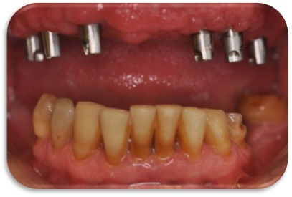
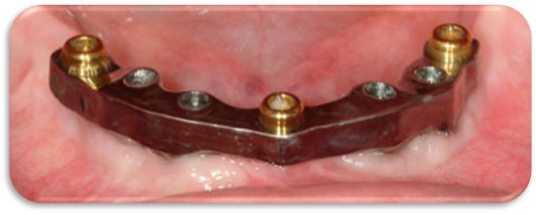
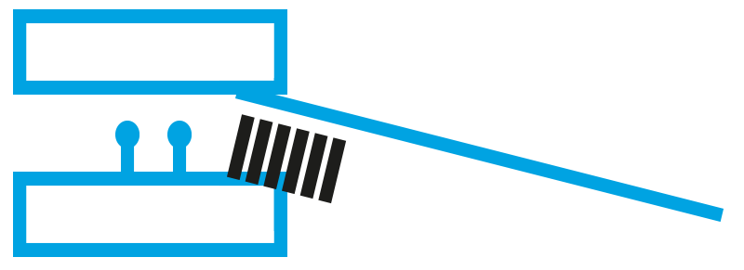
2. niet- uitneembare gebitsprothese
Prothetische structuren: kronen, bruggen en protheseverankeringen of implantaten
Bron: KU Leuven
Prof. R Jablonski

Slide 49
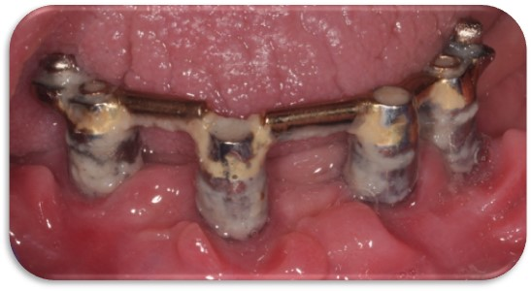
2. niet- uitneembare gebitsprothese
Prothetische structuren: kronen, bruggen en protheseverankeringen of implantaten
Bron: KU Leuven
Prof. R Jablonski
Notes:
Later: de klikprothese’ is een uitneembare prothese met ook metalen structuren die niet-uitneembaar zijn (dia slides nr. 61-63).

Slide 50
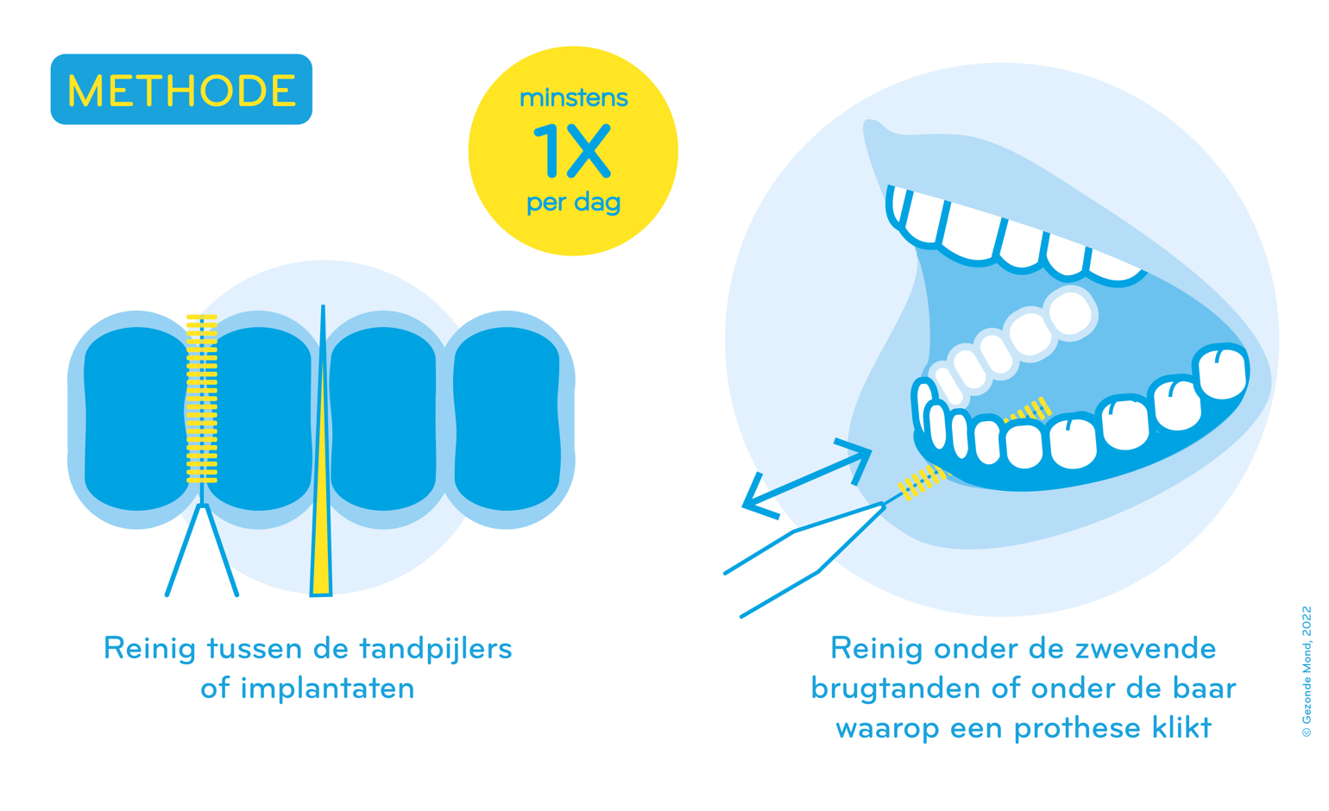
2. niet- uitneembare gebitsprothese
Prothetische structuren: kronen, bruggen en protheseverankeringen of implantaten
Prof. R Jablonski
Notes:
Het reinigen van deze prothesen komt grotendeels overeen met het reinigen van natuurlijke tanden. Poets extra aandachtig bij de overgang tussen de kroon en het tandvlees.

Slide 51
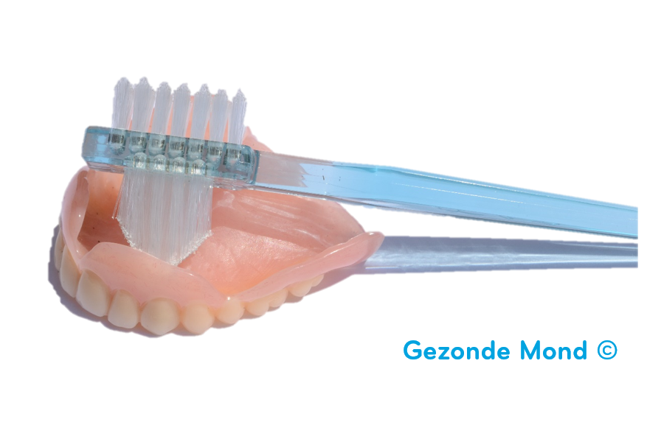
3. Uitneembare Gebitsprothesen
A/ Partieel: mét natuurlijke tanden in de mond
Skeletprothese (met metaal)
Plaatprothese (met kunststof)
B/ Volledig: géén natuurlijke tanden meer in de mond
Zonder verankeringen
Mét verankeringen (de overkappingsprothese of ‘klikprothese’ (meestal in de onderkaak))
Notes:
PARTIEEL = GEDEELTELIJK
bestaan in vele vormen en maten; met een metalen basis (de ‘skeletprothese’) of met een kunststofbasis (‘een plaatje’ of een ‘plaatprothese’ wordt ook wel eens gezegd). Bij deze personen zien we een gedeelte dat vast zit in de mond (de natuurlijke tanden), en een gedeelte dat uitneembaar is (de gebitsprothese).
VOLLEDIG
Personen met een volledige uitneembare gebitsprothese hebben geen natuurlijke tanden. De gebitsprothese rust dan volledig op de tandeloze kaken. In de volksmond zegt men vaak ‘enkel valse tanden, of alleen nog maar een kunstgebit’. Steeds meer en meer personen hebben een overkappingsprothese of een ‘klikprothese’. Dit is een volledige uitneembare gebitsprothese op implantaten of op natuurlijke tanden.

Slide 52
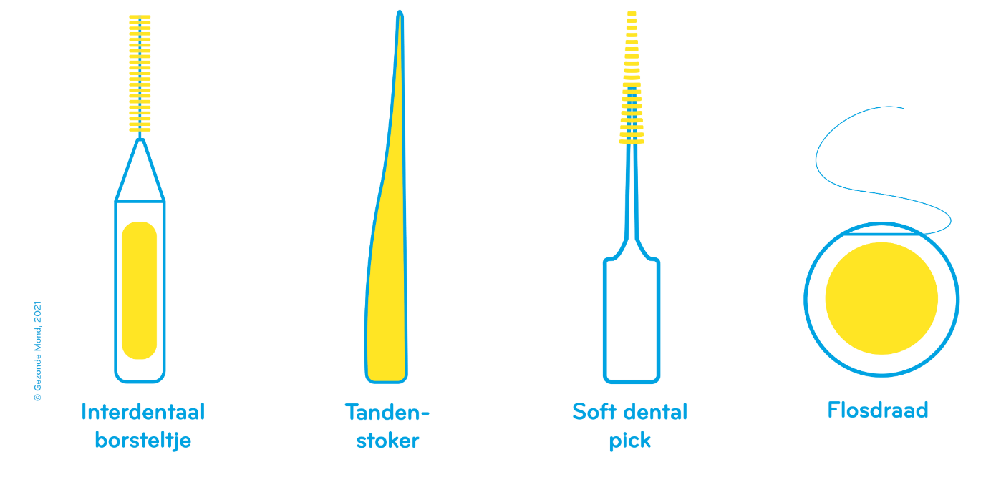
3. Uitneembare Gebitsprothesen
Partieel: prothese mét natuurlijke tanden in de mond
Notes:
Bij het poetsen ga je steeds het uitneembare gedeelte, de gebitsprothese, uit de mond halen vooraleer je start. We raden het af om de zorg voor de gebitsprothese en de natuurlijke tanden op twee verschillende tijdstippen uit te voeren (bv. ‘s morgens natuurlijke tanden, ‘s avonds gebitsprothese) . Doe dit bij voorkeur samen. Hier heb je een combinatie van de benodigdheden van ‘mondzorg bij natuurlijk tanden’ en ‘mondzorg bij gebitsprothesen’. Ook al bevat de gedeeltelijke uitneembare gebitsprothese maar 1 tand, dan wel 10, ze worden op dezelfde manier verzorgd als volledige gebitsprothesen.
Waarom dat gaasje? Ook het tandvlees onder de gedeeltelijke gebitsprothese mag niet vergeten worden.

Slide 53
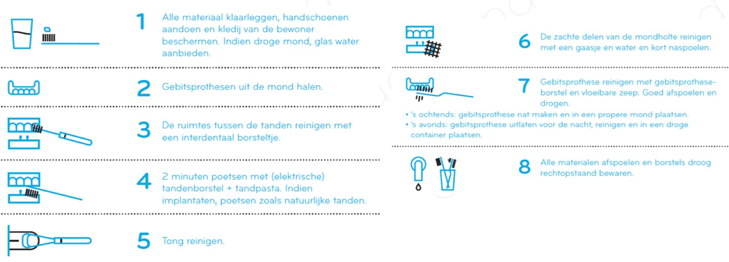
3. Uitneembare Gebitsprothesen
Poetskaarten
Notes:
Dit lijkt veel doordat je alle handelingen voor natuurlijke tanden en gebitsprothesen samen moet voegen. Geen nood, wanneer je dit eenmaal onder de knie hebt kan dit erg vlot verlopen!

Slide 54
3. Uitneembare Gebitsprothesen
A/ Partieel: mét natuurlijke tanden in de mond
Skeletprothese (met metaal)
Plaatprothese (met kunststof)
B/ Volledig: géén natuurlijke tanden meer in de mond
Zonder verankeringen
Mét verankeringen (de overkappingsprothese of ‘klikprothese’ (meestal in de onderkaak))
Notes:
PARTIEEL = GEDEELTELIJK
bestaan in vele vormen en maten; met een metalen basis (de ‘skeletprothese’) of met een kunststofbasis (‘een plaatje’ of een ‘plaatprothese’ wordt ook wel eens gezegd). Bij deze personen zien we een gedeelte dat vast zit in de mond (de natuurlijke tanden), en een gedeelte dat uitneembaar is (de gebitsprothese).
VOLLEDIG
Personen met een volledige uitneembare gebitsprothese hebben geen natuurlijke tanden. De gebitsprothese rust dan volledig op de tandeloze kaken. In de volksmond zegt men vaak ‘enkel valse tanden, of alleen nog maar een kunstgebit’. Steeds meer en meer personen hebben een overkappingsprothese of een ‘klikprothese’. Dit is een volledige uitneembare gebitsprothese op implantaten of op natuurlijke tanden.

Slide 55
3. Gebitsprothesen
Volledig: géén natuurlijke tanden meer in de mond (zonder verankeringen)
Kennisclip ‘materialen om een gebitsprothese te poetsen’
Notes:
Een gebitsprotheseborstel heeft langere en stevigere haren. Zo kan je gemakkelijker schrobben. De schuine, driehoekige kant ga je gebruiken om de binnenkant van de gebitsprothese proper te maken (de kant van het tandvlees). De rechte kant gebruik je om de kant van de tanden goed schoon te schrobben.
Een tandenborstel is vaak te zacht en te klein.
We raden neutrale vloeibare handzeep aan om gebitsprotheses te poetsen. Je kan het meer met de afwas vergelijken dan met het poetsen van je natuurlijke tanden. Wanneer alles goed proper is en goed afgespoeld zal je geen zeep meer proeven. (Net zoals je bestek of glazen!)
Tip: sommige WZC lossen de eerste aversie bij bepaalde bewoners op door flesjes te vullen met niet geparfumeerde vloeibare zeep. Ook zeer goedkoop in bulk aangekocht. Dan te labelen ‘Gebitsprothesezeep’. De acceptatie is dan veel hoger.

Slide 56
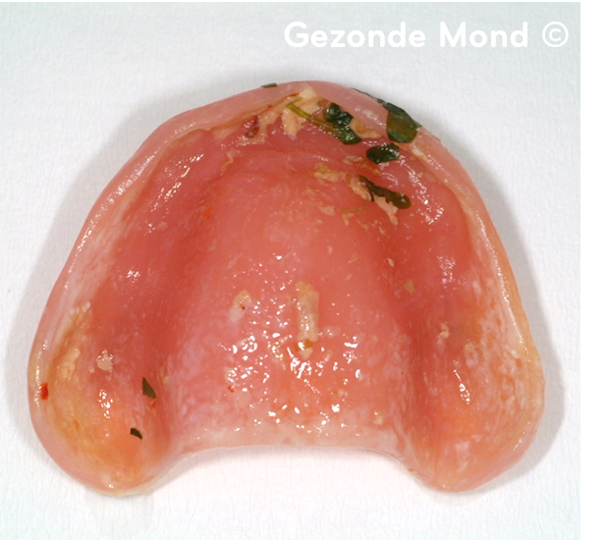
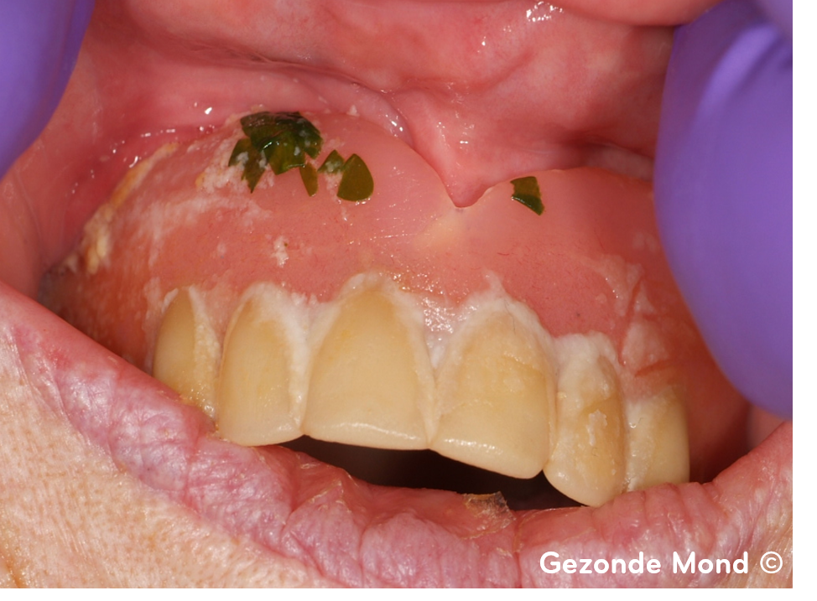
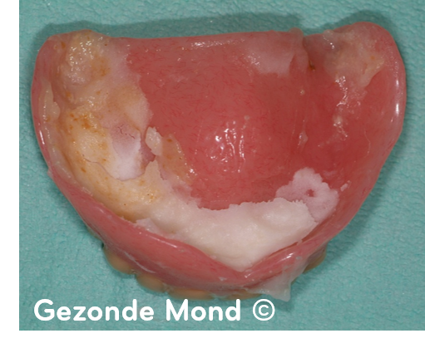
3. Uitneembare Gebitsprothesen
Kennisclip ‘spoelen van een gebitsprothese’
Notes:
Goed spoelen! Na iedere maaltijd wordt de gebitsprothese uit de mond gehaald en onder lopend water afgespoeld. Zo blijven er geen etensresten achter tussen gebitsprothese en tandvlees, wat onaangenaam is.

Slide 57
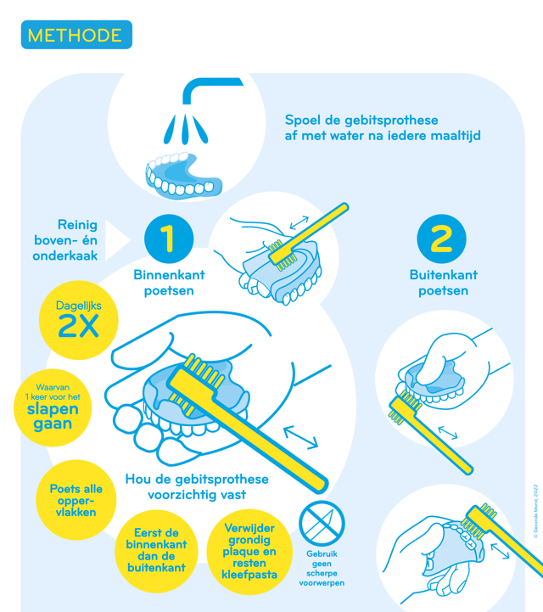
3. gebitsprothesen
Volledig: géén natuurlijke tanden meer in de mond (zonder verankeringen)

Slide 58
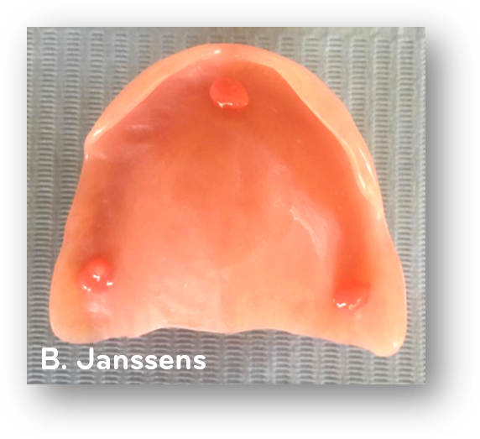
3. gebitsprothesen
Volledig: géén natuurlijke tanden meer in de mond (zonder verankeringen)
Kennisclip ‘de gebitsprothese ’s nachts droog bewaren’
Kennisclip ‘een gebitsprothese en reinigingstabletten’

Slide 59
3. gebitsprothesen
Gebruik de rechte borstel voor de kant van de tanden.
Volledig: géén natuurlijke tanden meer in de mond (zonder verankeringen)
Gezonde Mond ©
Notes:
Houd de gebitsprothese goed vast tussen je ene hand en schrob met de andere.
Als je poetst boven een lavabo kan je een klein laagje water laten lopen, zodat wanneer de gebitprothese uit je handen glipt deze zacht kan vallen in het water. Een andere methode is het poetsen boven een handdoek of doekje.
Tip: vergeet niet te poetsen waar je de gebitsprothese vast hebt gehouden.
! Hoewel de tekening links zeer duidelijk is, missen we hier toch handschoenen.

Slide 60
3. gebitsprothesen
Volledig: géén natuurlijke tanden meer in de mond (zonder verankeringen)
Gebruik de schuine borstel voor de kant van het tandvlees!
Notes:
Vooral vooraan aan de binnenkant van een gebitsprothese voor de bovenkaak zal je het meeste plaque zien. Besteed het meeste aandacht aan deze regio!

Slide 61
3. Uitneembare Gebitsprothesen
A/ Partieel: mét natuurlijke tanden in de mond
Skeletprothese (met metaal)
Plaatprothese (met kunststof)
B/ Volledig: géén natuurlijke tanden meer in de mond
Zonder verankeringen
Mét verankeringen (de overkappingsprothese of ‘klikprothese’ (meestal in de onderkaak))
Notes:
PARTIEEL = GEDEELTELIJK
bestaan in vele vormen en maten; met een metalen basis (de ‘skeletprothese’) of met een kunststofbasis (‘een plaatje’ of een ‘plaatprothese’ wordt ook wel eens gezegd). Bij deze personen zien we een gedeelte dat vast zit in de mond (de natuurlijke tanden), en een gedeelte dat uitneembaar is (de gebitsprothese).
VOLLEDIG
Personen met een volledige uitneembare gebitsprothese hebben geen natuurlijke tanden. De gebitsprothese rust dan volledig op de tandeloze kaken. In de volksmond zegt men vaak ‘enkel valse tanden, of alleen nog maar een kunstgebit’. Steeds meer en meer personen hebben een overkappingsprothese of een ‘klikprothese’. Dit is een volledige uitneembare gebitsprothese op implantaten of op natuurlijke tanden.

Slide 62
3. uitneembare GeBITSstructuren (klikprothese)
Volledig: Mét verankeringen (klikprothese of overkappingsprothese)
Notes:
Bron foto’s: ZorgVoorBeter, Gezonde Mond
De implantaten of structuren aanwezig in de mond zitten ook vast. Daarop werd een (gedeeltelijk) uitneembare gebitsprothese gemaakt die hierop vastklikt.
Het feit dat de gebitsprothesen kunnen vastklikken geeft meer comfort voor de bewoner bij het kauwen, eten en spreken.
Niet alleen de gebitsprotheses moeten verzorgd worden, maar ook de vaste implantaatstructuren in de mond!
Tip: alle vaste structuren in de mond worden gepoetst zoals natuurlijke tanden.

Slide 63
3. uitneembare GeBITSstructuren (klikprothese)
Volledig: Mét verankeringen (klikprothese of overkappingsprothese)
Notes:
Bron foto’s: ZorgVoorBeter, Gezonde Mond
De implantaten of structuren aanwezig in de mond zitten ook vast. Daarop werd een (gedeeltelijk) uitneembare gebitsprothese gemaakt die hierop vastklikt.
Het feit dat de gebitsprothesen kunnen vastklikken geeft meer comfort voor de bewoner bij het kauwen, eten en spreken.
Niet alleen de gebitsprotheses moeten verzorgd worden, maar ook de vaste implantaatstructuren in de mond!
Tip: alle vaste structuren in de mond worden gepoetst zoals natuurlijke tanden.

Slide 64
3. Uitneembare Gebitsprothesen
VOLLEDIG: Mét verankeringen (klikprothese of overkappingsprothese)
Notes:
Hier heb je een combinatie van de benodigdheden van ‘mondzorg met niet-uitneembare gebitsstructuren’ en ‘mondzorg bij uitneembare gebitsprothesen’. Waarom dat gaasje? Ook het tandvlees onder de volledige gebitsprothese mag niet vergeten worden.

Slide 65
3. Uitneembare Gebitsprothesen
VOLLEDIG: Mét verankeringen (klikprothese of overkappingsprothese)
Kennisclips: Het uitneembare gedeelte van de overkappingsprothese
+ het vaste gedeelte van de overkappingsprothese: de structuren van een overkappingsprothese (drukknopjes, bolletjes of een baar).

Slide 66
4. Tandeloze kaken
Kennisclip: verzorging van de tandeloze kaken bij de oudere
Notes:
Etensresten en biofilm (plaque, o.a. bacteriën) verwijderen + gist en schimmelvorming voorkomen
Bron: zorg voor beter

Slide 67
5. Tong
Gezonde Mond©
Kennisclip ‘tong reinigen’

Slide 68
5. Tong
demondnietvergeten.nl
Notes:
Bron foto’s:
Demondnietvergeten.nl
Gezonde Mond
Gerodent

Slide 69
Mondspoelmiddel
Enkel op advies
Steeds zonder alcohol! (droogt uit)
Kennisclip ‘mondspoelmiddel’
Kennisclip ‘slijmvliezen en de tong bij ouderen’
Notes:
Bij een goede dagelijkse mondhygiëne en de afwezigheid van specifieke problemen is het gebruik van een mondspoelmiddel geen meerwaarde voor jouw mondgezondheid. Verschillende mondspoelmiddelen zijn gemaakt op basis van alcohol. Alcohol zorgt ervoor dat de mond droger wordt en dit kan leiden tot irritatie. Mondspoelmiddelen op waterbasis zijn dus een beter alternatief, maar zijn niet noodzakelijk voor een goede mondgezondheid. Wanneer je een verhoogd risico zou hebben op tandbederf kan de tandarts of mondhygiënist je een mondspoelmiddel met fluoride aanraden. Bij bloedend tandvlees of tandvleesontsteking vraag je best ook eerst raad aan een tandarts of mondhygiënist. Mondspoelmiddelen zijn in geen geval een alternatief voor het poetsen, aangezien hiermee de mond gespoeld wordt maar niet gereinigd. Plaque kan enkel mechanisch verwijderd worden. Vergelijk het met je auto wassen door er een emmer water over te gooien in plaats van de auto te schrobben met een spons.

Slide 70
De drie pijlers voor een goede mondgezondheid
3
Goede dagelijkse mondhygiëne
Nazicht van de mond (jaarlijks preventief mondonderzoek)
MONDVRIENDELIJKE VOEDING

Slide 71
Pijler 2: Nazicht van de mond
(half-) jaarlijks preventief mondonderzoek
Ook wanneer er geen klachten zijn.
Tandarts vs. mondhygiënist
Toegankelijkheid

Slide 72
Pijler 2: Nazicht van de mond
“het is niet meer de moeite waard”
Attitude
Terugbetaling:
Voor het grootste deel terugbetaald tot de 80ste verjaardag door het ziekenfonds
Regel Derde Betaler mogelijk sinds 1 januari 2022.
Verhoogde tegemoetkoming statuut
Maximumfactuur
“Laat het maar zoals het is”
“Ik ben te oud om nog naar de tandarts te gaan”

Slide 73
De drie pijlers voor een goede mondgezondheid
3
Goede dagelijkse mondhygiëne
Nazicht van de mond (jaarlijks preventief mondonderzoek)
MONDVRIENDELIJKE VOEDING

Slide 74
Pijler 3: mondvriendelijke voeding

Slide 76
Niets uit deze uitgave mag verveelvoudigd en/of openbaar gemaakt worden door middel van druk, fotokopie, microfilm of op welke andere wijze ook zonder voorafgaande schriftelijke toestemming van de uitgever. Voor educatieve, pedagogische en sociale doeleinden die geen commercieel oogmerk hebben, mag al het materiaal vrij gebruikt worden mits correcte bronvermelding van deze publicatie..
Auteurs: Janssens Lynn, Prof. dr. Luc De Visschere, Prof. dr. Joke Duyck

